Slide 1
CSS 基本属性（上）

Slide 2
CSS 简介
CSS 基础选择器
CSS 字体属性
CSS 文本属性
CSS 的引入方式
综合案例
Chrome 调试工具

Slide 3
CSS 简介
CSS 的主要使用场景就是美化网页,布局页面的.
HTML 的局限性
CSS-网页的美容师

Slide 4

CSS 简介
1.1 HTML 的局限性
说起 HTML，这其实是个非常单纯的家伙，他只关注内容的语义。
比如 <h1> 表明这是一个大标题，<p> 表 明这是一个段落，<img> 表明这儿有一个图片，<a> 表示此处有链接。
很早的时候，世界上的网站虽然很多，但是他们都有一个共同的特点：丑。 虽然 HTML 可以做简单的样式，但是带来的是无尽的臃肿和繁琐……

Slide 5
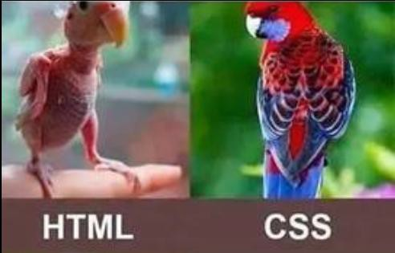
CSS 简介
1.2 CSS-网页的美容师
CSS 是层叠样式表 ( Cascading Style Sheets ) 的简称.
有时我们也会称之为 CSS 样式表或级联样式表。
CSS 是也是一种标记语言
CSS 主要用于设置 HTML 页面中的文本内容（字体、大小、对齐方式等）、图片的外形（宽高、边框样式、边距等）以及版面的布局和外观显示样式。
CSS 让我们的网页更加丰富多彩，布局更加灵活自如。简单理解：CSS 可以美化 HTML , 让 HTML 更漂亮， 让页面布局更简单。

Slide 6
CSS 简介
1.2 CSS 网页的美容师
总结:
HTML 主要做结构,显示元素内容.
CSS 美化 HTML ,布局网页.
CSS 最大价值: 由 HTML 专注去做结构呈现，样式交给 CSS，即 结构 ( HTML ) 与样式( CSS ) 相分离。

Slide 7
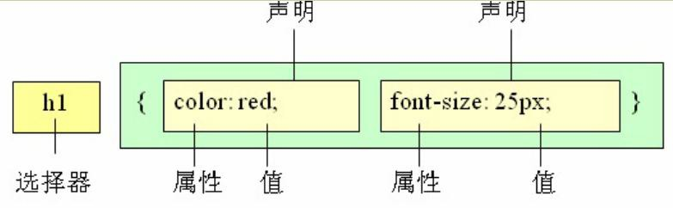
CSS 简介
1.3 CSS 语法规范
使用 HTML 时，需要遵从一定的规范，CSS 也是如此。要想熟练地使用 CSS 对网页进行修饰，首先需要了解
CSS 样式规则。
CSS 规则由两个主要的部分构成：选择器以及一条或多条声明。
选择器是用于指定 CSS 样式的 HTML 标签，花括号内是对该对象设置的具体样式
属性和属性值以“键值对”的形式出现
属性是对指定的对象设置的样式属性，例如字体大小、文本颜色等
属性和属性值之间用英文“:”分开
多个“键值对”之间用英文“;”进行区分

Slide 8
CSS 简介
1.3 CSS 语法规范
所有的样式，都包含在 <style> 标签内，表示是样式表。<style> 一般写到 </head> 上方。
<head>
<style>
h4 {
color: blue;
font-size: 100px;
}
</style>
</head>

Slide 9
CSS 简介
1.4 CSS 代码风格
以下代码书写风格不是强制规范,而是符合实际开发书写方式.
样式格式书写
样式大小写风格
样式空格风格

Slide 10
CSS 简介
1.4 CSS 代码风格
1. 样式格式书写
① 紧凑格式
h3 { color: deeppink;font-size: 20px;}
② 展开格式
h3 {
color: pink;
font-size: 20px;
}
建议第二种格式， 因为更直观。

Slide 11
CSS 简介
1.4 CSS 代码风格
2. 样式大小写
h3 {
color: pink;
}
H3 {
COLOR: PINK;
}
建议样式选择器，属性名，属性值关键字全部使用小写字母，特殊情况除外。

Slide 12
CSS 简介
1.4 CSS 代码风格
3. 空格规范
h3 {
color: pink;
}
① 属性值前面，冒号后面，保留一个空格
② 选择器（标签）和大括号中间保留空格

Slide 13
CSS 简介
CSS 基础选择器
CSS 字体属性
CSS 文本属性
CSS 的引入方式
综合案例
Chrome 调试工具

Slide 14
2. CSS 基础选择器
2.1 CSS 选择器的作用
<div>我是div</div>
<div>我是div</div>
<p>我是段落</p>
<ul>
<li>我是ul里面小li哦</li>
</ul>
<ol>
<li>我是ol里面小li哦</li>
</ol>
我想把 div 里面的文字改为红色?
我想把第一个div 里面的文字改为红色?
我想把ul 里面的 li 文字改为红色?

Slide 15
2. CSS 基础选择器
2.1 CSS 选择器的作用
选择器(选择符)就是根据不同需求把不同的标签选出来这就是选择器的作用。 简单来说，就是选择标签用的。
以上 CSS 做了两件事：
找到所有的 h1 标签。 选择器（选对人）。
设置这些标签的样式，比如颜色为红色（做对事）。

Slide 16
2. CSS 基础选择器
2.2 选择器分类
选择器分为基础选择器和复合选择器两个大类，我们这里先讲解一下基础选择器。
基础选择器是由单个选择器组成的
基础选择器又包括：标签选择器、类选择器、id 选择器和通配符选择器

Slide 17
2. CSS 基础选择器
2.3 标签选择器
标签选择器（元素选择器）是指用 HTML 标签名称作为选择器，按标签名称分类，为页面中某一类标签指定统一的 CSS 样式。
语法
标签名{
属性1: 属性值1;
属性2: 属性值2;
属性3: 属性值3;
...
}

Slide 18
2. CSS 基础选择器
2.3 标签选择器
标签选择器（元素选择器）是指用 HTML 标签名称作为选择器，按标签名称分类，为页面中某一类标签指定
统一的 CSS 样式。
作用
标签选择器可以把某一类标签全部选择出来，比如所有的 <div> 标签和所有的 <span> 标签。
优点
能快速为页面中同类型的标签统一设置样式。
缺点
不能设计差异化样式，只能选择全部的当前标签。

Slide 19
2. CSS 基础选择器
2.4 类选择器
如果想要差异化选择不同的标签，单独选一个或者某几个标签，可以使用类选择器.
语法
.类名 {
属性1: 属性值1;
...
}
例如，将所有拥有 red 类的 HTML 元素均为红色。
.red {
color: red;
}

Slide 20
2. CSS 基础选择器
2.4 类选择器
如果想要差异化选择不同的标签，单独选一个或者某几个标签，可以使用类选择器。
语法
需要给元素设置 class属性
<div class="red"> 变红色 </div>

Slide 21
2. CSS 基础选择器
2.4 类选择器
类选择器在 HTML 中以 class 属性表示，在 CSS 中，类选择器以一个点“.”号显示。
注意
① 类选择器使用“.”（英文点号）进行标识，后面紧跟类名（自定义，我们自己命名的）。
② 可以理解为给这个标签起了一个名字，来表示。
③ 长名称或词组可以使用中横线来为选择器命名。
④ 不要使用纯数字、中文等命名，尽量使用英文字母来表示。
⑤ 命名要有意义，尽量使别人一眼就知道这个类名的目的。
⑥ 命名规范：见附件（ Web 前端开发规范手册.doc）
记忆口诀：样式点定义，结构类调用。一个或多个，开发最常用。

Slide 22


2. CSS 基础选择器
案例： 课堂案例
通过这个案例练习两个地方:
类选择器的使用
div 就是一个盒子,用来装网页内容的.

Slide 23
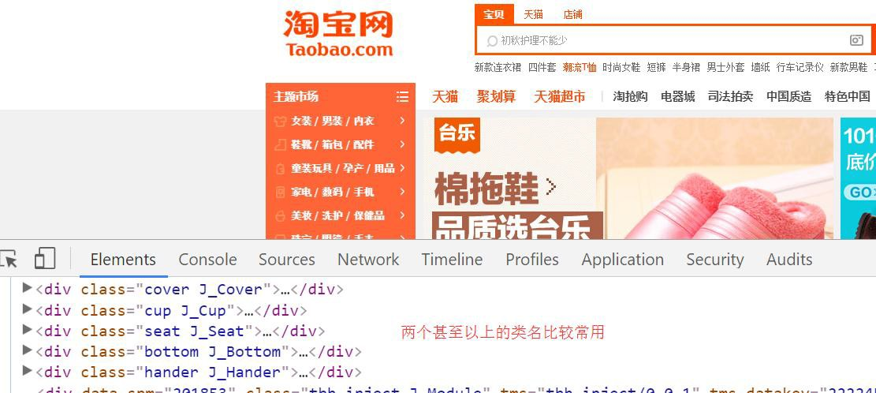
2. CSS 基础选择器
2.4 类选择器-多类名
我们可以给一个标签指定多个类名，从而达到更多的选择目的， 这些类名都可以选出这个标签，
简单理解就是一个标签有多个名字。

Slide 24
2. CSS 基础选择器
2.4 类选择器
多类名使用方式
多类名开发中使用场景

Slide 25
2. CSS 基础选择器
2.4 类选择器
1. 多类名使用方式
<div class="red font20">亚瑟</div>
在标签class 属性中写 多个类名
多个类名中间必须用空格分开
这个标签就可以分别具有这些类名的样式

Slide 26
2. CSS 基础选择器
2.4 类选择器
2.多类名开发中使用场景
可以把一些标签元素相同的样式(共同的部分)放到一个类里面。
这些标签都可以调用这个公共的类，然后再调用自己独有的类。
从而节省CSS代码，统一修改也非常方便。

Slide 27
2. CSS 基础选择器
2.4 类选择器
<div class="pink fontWeight font20">亚瑟</div>
<div class="font20">刘备</div>
<div class="font14 pink">安其拉</div>
<div class="font14">貂蝉</div>
各个类名中间用空格隔开
简单理解：就是给某个标签添加了多个类，或者这个标签有多个名字
这个标签就可以分别具有这些类名的样式
从而节省CSS代码，统一修改也非常方便.
多类名选择器在后期布局比较复杂的情况下，还是较多使用的

Slide 28
2. CSS 基础选择器
2.5 id 选择器
id 选择器可以为标有特定 id 的 HTML 元素指定特定的样式。
HTML 元素以 id 属性 来设置 id 选择器，CSS 中 id 选择器“#” 来定义。
语法
注意：id 属性只能在每个 HTML 文档中出现一次。
口诀: 样式#定义,结构id调用, 只能调用一次, 别人切勿使用.
#id名 {
属性1: 属性值1;
...
}
例如，将 id 为 nav 元素中的内容设置为红色。
#nav {
color:red;
}

Slide 29
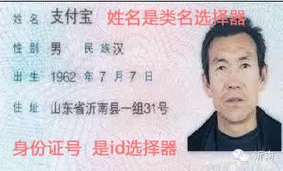
2. CSS 基础选择器
2.5 id 选择器
id 选择器和类选择器的区别
① 类选择器（class）好比人的名字，一个人可以有多个名字，同时一个名字也可以被多个人使用。
② id 选择器好比人的身份证号码，全中国是唯一的，不得重复。
③ id 选择器和类选择器最大的不同在于使用次数上。
④ 类选择器在修改样式中用的最多，id 选择器一般用于页面唯一性的元素上，经常和 JavaScript 搭配使用。

Slide 30
2. CSS 基础选择器
2.6 通配符选择器
在 CSS 中，通配符选择器使用“*”定义，它表示选取页面中所有元素（标签）。
语法
通配符选择器不需要调用， 自动就给所有的元素使用样式
特殊情况才使用，后面讲解使用场景(以下是清除所有的元素标签的内外边距,后期讲)
* {
属性1: 属性值1;
...
}
* {
margin: 0;
padding: 0;
}

Slide 31
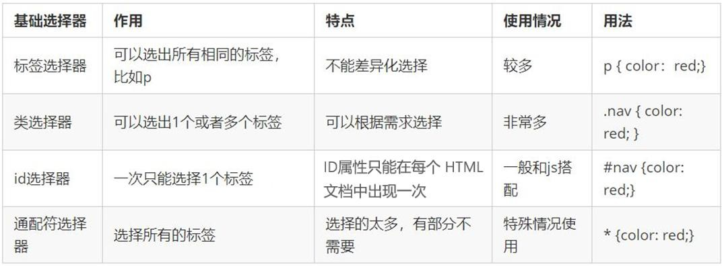
2. CSS 基础选择器
2.7 基础选择器总结
每个基础选择器都有使用场景，都需要掌握
如果是修改样式， 类选择器是使用最多的

Slide 32
CSS 简介
CSS 基础选择器
CSS 字体属性
CSS 文本属性
CSS 的引入方式
综合案例
Chrome 调试工具

Slide 33
3. CSS 字体属性
3.1 字体系列
CSS Fonts (字体)属性用于定义字体系列、大小、粗细、和文字样式（如斜体）。
CSS 使用 font-family 属性定义文本的字体系列。
p { font-family:"微软雅黑";}
div {font-family: Arial,"Microsoft Yahei", "微软雅黑";}
各种字体之间必须使用英文状态下的逗号隔开
一般情况下,如果有空格隔开的多个单词组成的字体,加引号.
尽量使用系统默认自带字体，保证在任何用户的浏览器中都能正确显示
最常见的几个字体：body {font-family: 'Microsoft YaHei',tahoma,arial,'Hiragino Sans GB'; }

Slide 34
3. CSS 字体属性
3.2 字体大小
CSS Fonts (字体)属性用于定义字体系列、大小、粗细、和文字样式（如斜体）。
CSS 使用 font-size 属性定义字体大小。
p {
font-size: 20px;
}
px（像素）大小是我们网页的最常用的单位
谷歌浏览器默认的文字大小为16px
不同浏览器可能默认显示的字号大小不一致，我们尽量给一个明确值大小，不要默认大小
可以给 body 指定整个页面文字的大小

Slide 35
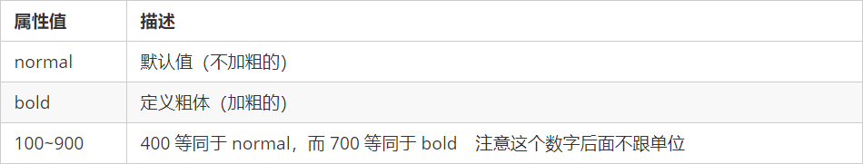
3. CSS 字体属性
3.3 字体粗细
CSS Fonts (字体)属性用于定义字体系列、大小、粗细、和文字样式（如斜体）。
CSS 使用 font-weight 属性设置文本字体的粗细。
p {
font-weight: bold;
}
学会让加粗标签（比如 h 和 strong 等) 不加粗，或者其他标签加粗
实际开发时，我们更喜欢用数字表示粗细

Slide 36
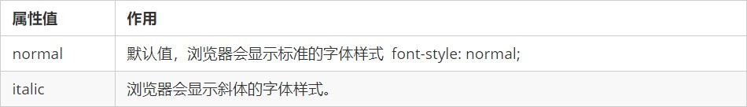
3. CSS 字体属性
3.4 文字样式
CSS Fonts (字体)属性用于定义字体系列、大小、粗细、和文字样式（如斜体）。
CSS 使用 font-style 属性设置文本的风格。
p {
font-style: normal;
}

Slide 37
3. CSS 字体属性
3.5 字体复合属性
CSS Fonts (字体)属性用于定义字体系列、大小、粗细、和文字样式（如斜体）。
字体属性可以把以上文字样式综合来写, 这样可以更节约代码:
body {
font: font-style
}
font-weight
font-size/line-height font-family;
使用 font 属性时，必须按上面语法格式中的顺序书写，不能更换顺序，并且各个属性间以空格隔开
不需要设置的属性可以省略（取默认值），但必须保留 font-size 和 font-family 属性，否则 font 属性将不起作用

Slide 38
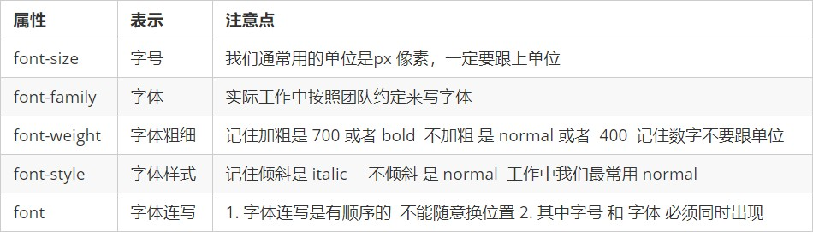
3. CSS 字体属性
3.6 字体属性总结
CSS Fonts (字体)属性用于定义字体系列、大小、粗细、和文字样式（如斜体）。
字体复合属性如何写? 里面有什么注意细节?
如何让加粗的文字不加粗显示, 如何让倾斜的文字不倾斜显示?

Slide 39
CSS 简介
CSS 基础选择器
CSS 字体属性
CSS 文本属性
CSS 的引入方式
综合案例
Chrome 调试工具

Slide 40
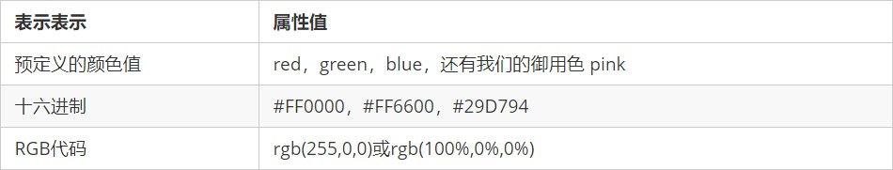
4. CSS 文本属性
4.1 文本颜色
CSS Text（文本）属性可定义文本的外观，比如文本的颜色、对齐文本、装饰文本、文本缩进、行间距等。
color 属性用于定义文本的颜色。
div {
color: red;
}
开发中最常用的是十六进制.

Slide 41
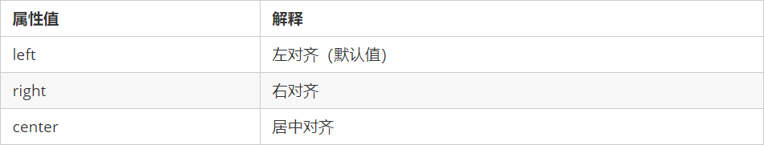
4. CSS 文本属性
4.2 对齐文本
CSS Text（文本）属性可定义文本的外观，比如文本的颜色、对齐文本、装饰文本、文本缩进、行间距等。
text-align 属性用于设置元素内文本内容的水平对齐方式。
div {
text-align: center;
}

Slide 42
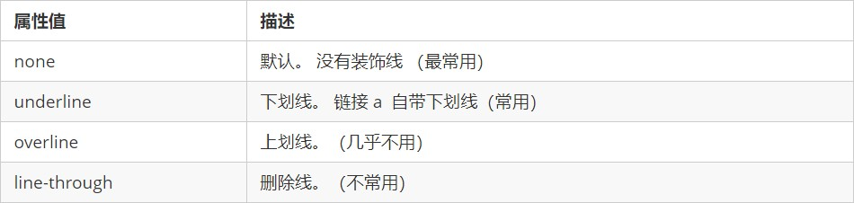
4. CSS 文本属性
4.3 装饰文本
CSS Text（文本）属性可定义文本的外观，比如文本的颜色、对齐文本、装饰文本、文本缩进、行间距等。
text-decoration 属性规定添加到文本的修饰。可以给文本添加下划线、删除线、上划线等。
div {
text-decoration：underline；
}
重点记住如何添加下划线 ? 如何删除下划线 ? 其余了解即可.

Slide 43
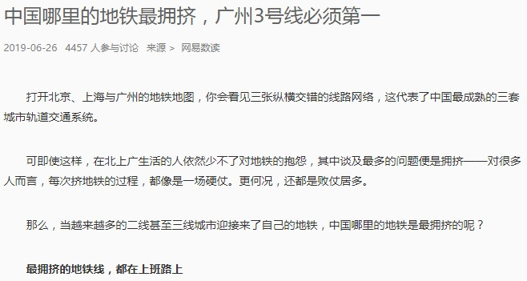
4. CSS 文本属性
4.4 文本缩进
CSS Text（文本）属性可定义文本的外观，比如文本的颜色、对齐文本、装饰文本、文本缩进、行间距等。
text-indent 属性用来指定文本的第一行的缩进，通常是将段落的首行缩进。

Slide 44
4. CSS 文本属性
4.4 文本缩进
CSS Text（文本）属性可定义文本的外观，比如文本的颜色、对齐文本、装饰文本、文本缩进、行间距等。
text-indent 属性用来指定文本的第一行的缩进，通常是将段落的首行缩进。
div {
text-indent: 10px;
}
通过设置该属性，所有元素的第一行都可以缩进一个给定的长度，甚至该长度可以是负值。
p {
text-indent: 2em;
}
em 是一个相对单位，就是当前元素（font-size) 1 个文字的大小, 如果当前元素没有设置大小，则会按照父元 素的 1 个文字大小。

Slide 45
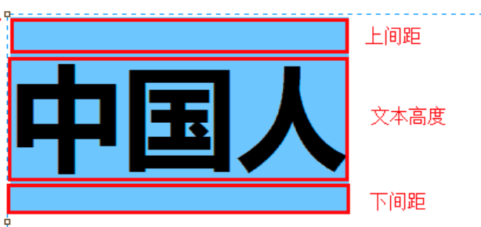
4. CSS 文本属性
4.5 行间距
CSS Text（文本）属性可定义文本的外观，比如文本的颜色、对齐文本、装饰文本、文本缩进、行间距等。
line-height 属性用于设置行间的距离（行高）。可以控制文字行与行之间的距离.
p {
line-height: 26px;
}
行间距

Slide 46
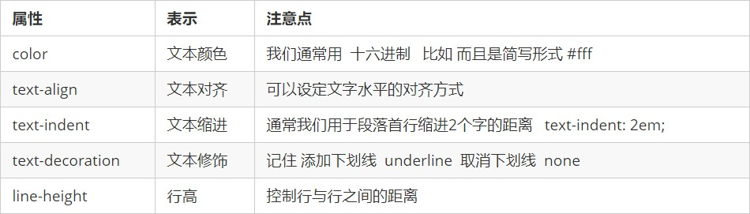
4. CSS 文本属性
4.6 文本属性总结
CSS Text（文本）属性可定义文本的外观，比如文本的颜色、对齐文本、装饰文本、文本缩进、行间距等。

Slide 47
CSS 简介
CSS 基础选择器
CSS 字体属性
CSS 文本属性
CSS 的引入方式
综合案例
Chrome 调试工具

Slide 48
5. CSS 引入方式
5.1 CSS 的三种样式表
按照 CSS 样式书写的位置（或者引入的方式），CSS 样式表可以分为三大类：
行内样式表（行内式）
内部样式表（嵌入式）
外部样式表（链接式）

Slide 49
5. CSS 引入方式
5.2 内部样式表
内部样式表（内嵌样式表）是写到html页面内部. 是将所有的 CSS 代码抽取出来，单独放到一个 <style> 标签中。
<style>
div {
color: red;
font-size: 12px;
}
</style>
<style> 标签理论上可以放在 HTML 文档的任何地方，但一般会放在文档的<head>标签中
通过此种方式，可以方便控制当前整个页面中的元素样式设置
代码结构清晰，但是并没有实现结构与样式完全分离
使用内部样式表设定 CSS，通常也被称为嵌入式引入，这种方式是我们练习时常用的方式

Slide 50
5. CSS 引入方式
5.3 行内样式表
行内样式表（内联样式表）是在元素标签内部的 style 属性中设定 CSS 样式。适合于修改简单样式.
<div style="color: red; font-size: 12px;">青春不常在，抓紧谈恋爱</div>
style 其实就是标签的属性
在双引号中间，写法要符合 CSS 规范
可以控制当前的标签设置样式
由于书写繁琐，并且没有体现出结构与样式相分离的思想，所以不推荐大量使用，只有对当前元素添加简 单样式的时候，可以考虑使用
使用行内样式表设定 CSS，通常也被称为行内式引入

Slide 51
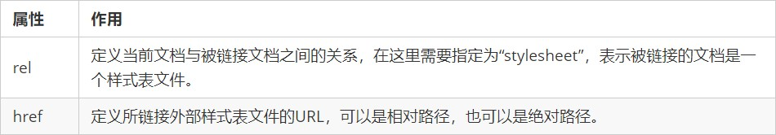
5. CSS 引入方式
5.4 外部样式表
实际开发都是外部样式表. 适合于样式比较多的情况. 核心是:样式单独写到CSS 文件中，之后把CSS文件引入 到 HTML 页面中使用.
引入外部样式表分为两步：
新建一个后缀名为 .css 的样式文件，把所有 CSS 代码都放入此文件中。
在 HTML 页面中，使用<link> 标签引入这个文件。
<link rel="stylesheet" href="css文件路径">
使用外部样式表设定 CSS，通常也被称为外链式或链接式引入，这种方式是开发中常用的方式

Slide 52
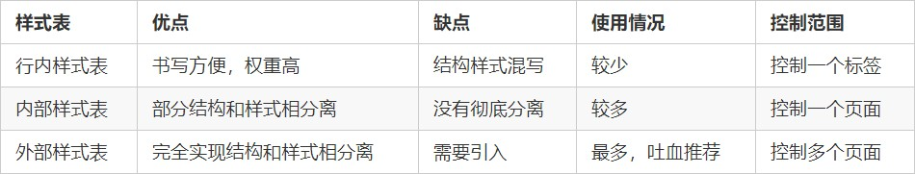
5. CSS 引入方式
5.5 CSS 引入方式总结

Slide 53
CSS 简介
CSS 基础选择器
CSS 字体属性
CSS 文本属性
CSS 的引入方式
综合案例
Chrome 调试工具

Slide 54
6. 综合案例
案例： 新闻页面
制作页面整体可以分为两步:
搭建html结构页面.
修改CSS样式

Slide 55
CSS 简介
CSS 基础选择器
CSS 字体属性
CSS 文本属性
CSS 的引入方式
综合案例
Chrome 调试工具

Slide 56
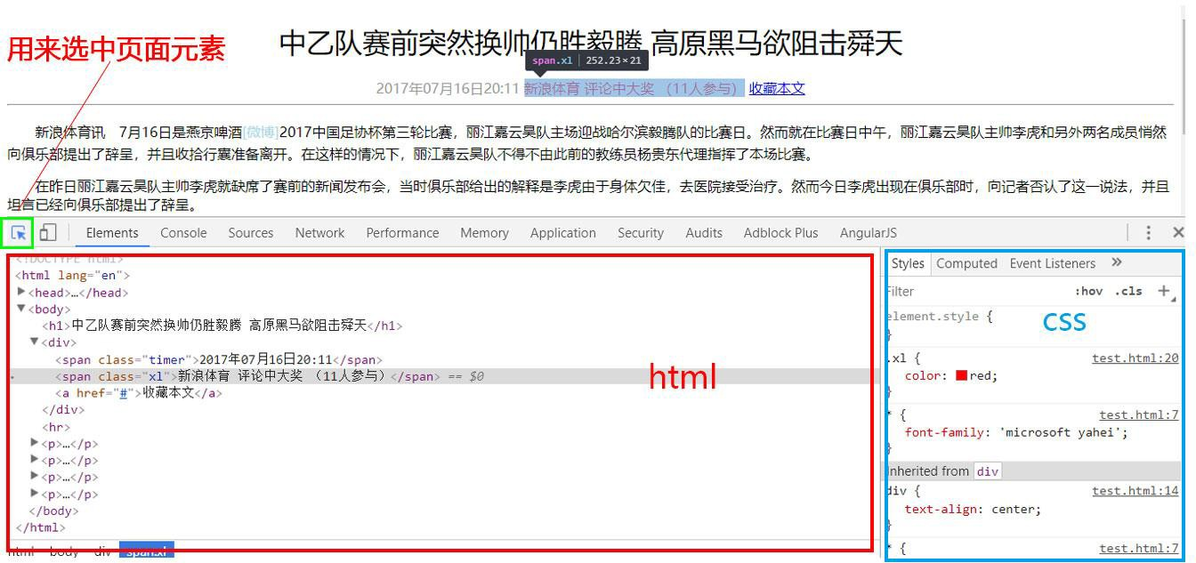
7. Chrome 调试工具
1. 打开调试工具
Chrome 浏览器提供了一个非常好用的调试工具，可以用来调试我们的 HTML 结构和 CSS 样式。
打开 Chrome 浏览器，按下 F12 键或者右击页面空白处→检查。

Slide 57
7. Chrome 调试工具
2. 使用调试工具
① Ctrl+滚轮 可以放大开发者工具代码大小。
② 左边是 HTML 元素结构，右边是 CSS 样式。
③ 右边 CSS 样式可以改动数值（左右箭头或者直接输入）和查看颜色。
④ Ctrl + 0 复原浏览器大小。
⑤ 如果点击元素，发现右侧没有样式引入，极有可能是类名或者样式引入错误。
⑥ 如果有样式，但是样式前面有黄色叹号提示，则是样式属性书写错误。

